Slide 1
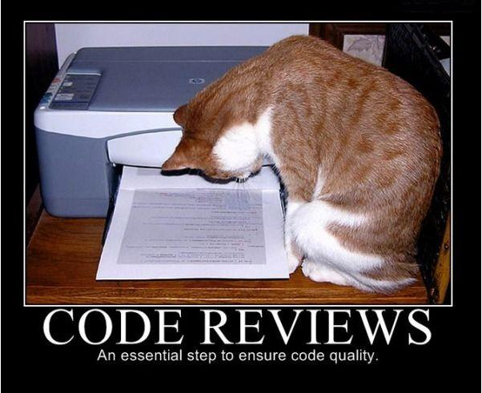

Slide 2
Пишите код так, как будто сопровождать его будет склонный к насилию психопат, который знает, где вы живете Стив Макконнелл «Совершенный код»

Slide 3
Речь не о редком код ревью – что бы найти виноватых и тд
Необходимо включать в ежедневный процесс
Иначе дно.

Slide 4
Начнем c обычной истории

Slide 5
Стартап есть
Деньги есть
Разработчиков нет
А необходимо целых пять сеньоров

Slide 6
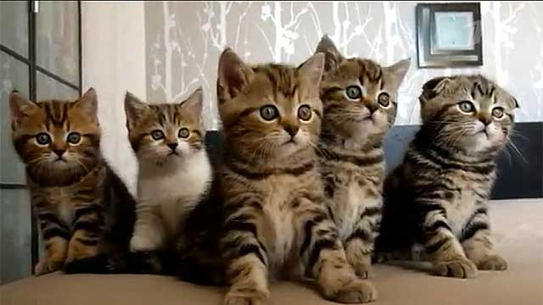
У кого есть клон машина?

Slide 7
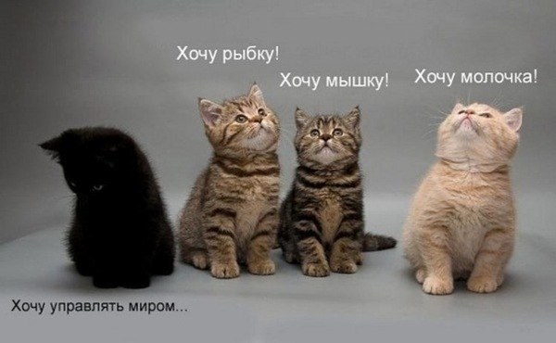
Что есть по факту

Slide 8
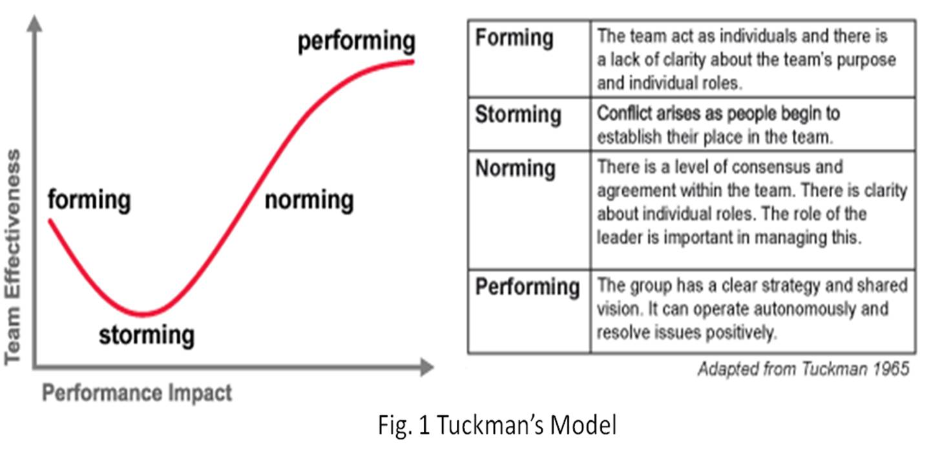

Slide 9
Люди спорят – борются за лидерство
Спорим в код ревью

Slide 10
Пошли за попкорном

Slide 11
Проверяем что замечания исправленны

Slide 12
Слайд про Gerrit
Коммит левел ревью, вместо бранчей
Использует гугл
Сложный
Фиговый интерфейс

Slide 13
Нет ничего лучше чем
gitlab & github pull requests
Все просто и понятно.

Slide 14
Зачем код ревью
Меньше багов
Лучше коммуникация
Выше bus-factor

Slide 15
Materials
https://drive.google.com/drive/folders/0B3UA7wlxcI_-OFotTGU1cUI1VDg

